Slide 1
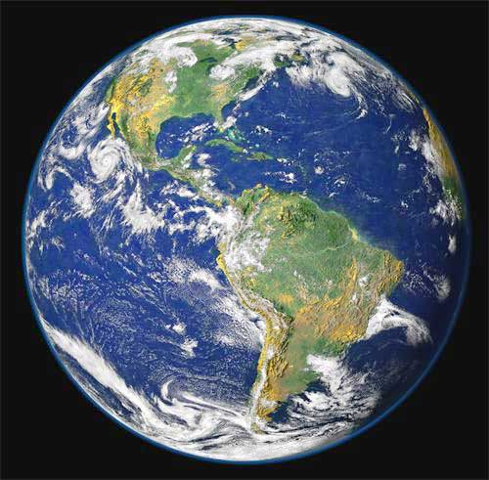
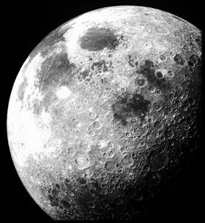
Земля і Місяць

Slide 2
План
Планети земної групи та планети-гіганти
Земля – найчарівніша планета Сонячної системи
Екологічна система Землі
Місяць
Фізичні умови на Місяці
Дослідження Місяця

Slide 3
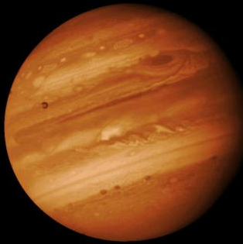
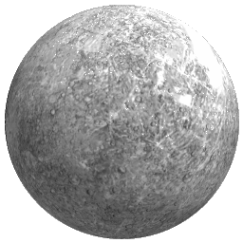
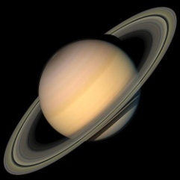
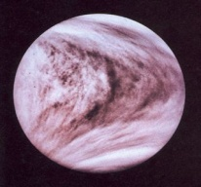
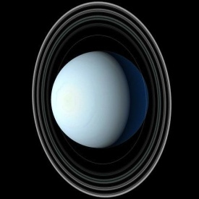

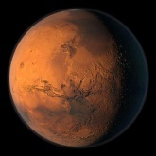
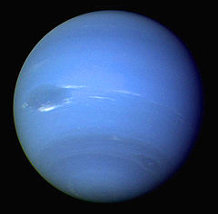
Планети земної групи та планети-гіганти
Планети Сонячної системи
Земної групи Планети-гіганти
Меркурій Юпітер
Венера Сатурн
Земля Уран
Марс Нептун

Slide 4
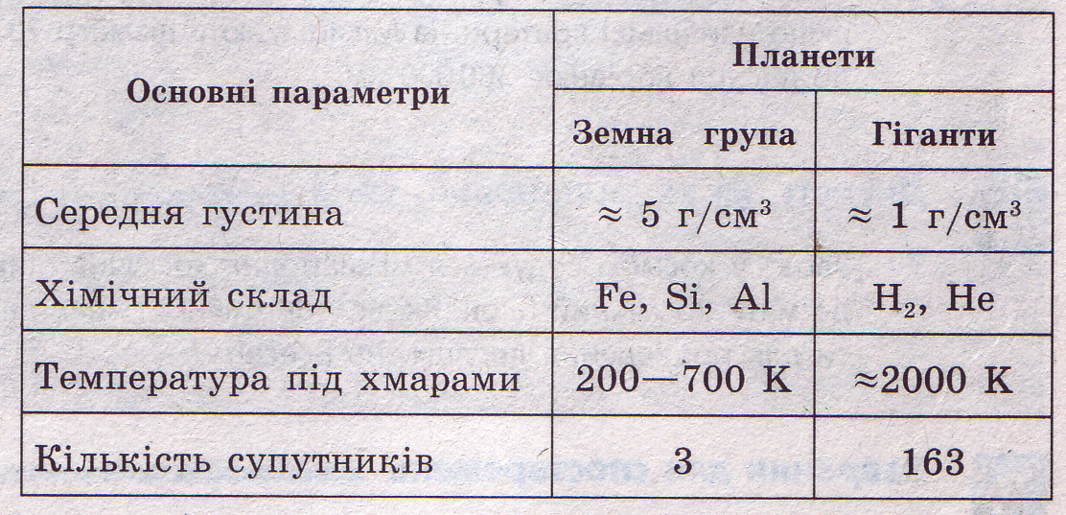
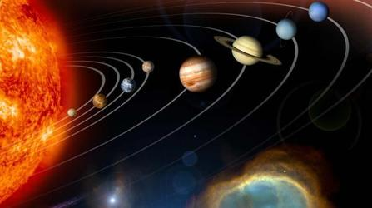
Основні параметри

Slide 5
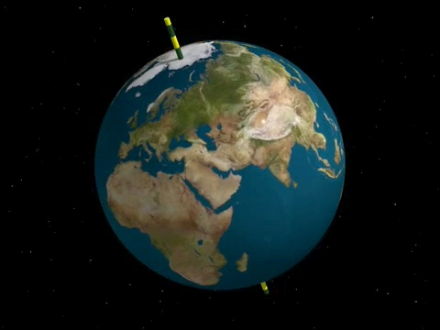

Земля – найчарівніша планета Сонячної системи
Земля рухається по своїй орбіті навколо Сонця із середньою швидкістю – близько 30 км/с
За одну добу здійснює один оберт навколо власної осі.
Атмосфера Землі простягається в космос більше ніж на 1000 км, що створює сприятливі умови для життя

Slide 6
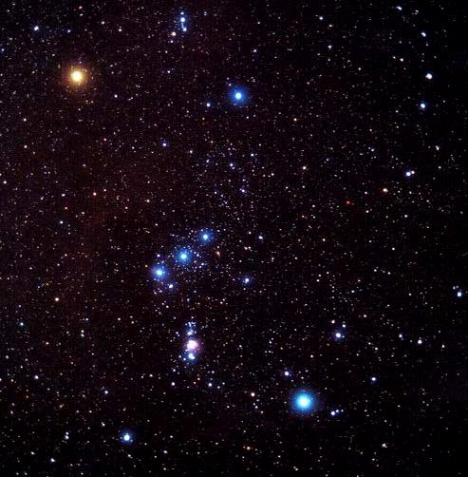
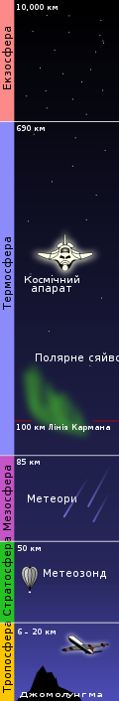
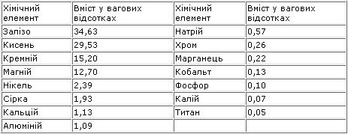
Земля – найчарівніша планета Сонячної системи

Slide 7
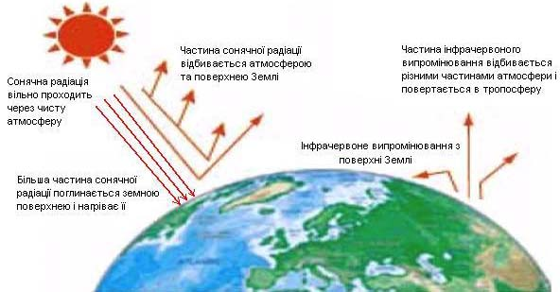
Земля – найчарівніша планета Сонячної системи
Водяна пара
H₂O в атмосфері затримує інфрачервоне випромінювання Землі та створює парниковий ефект. Середня температура поверхні Землі становить +15,8 ºС. Погода формується в тропосфері, де енергія передається не тільки випромінюванням, а й конвекцією.

Slide 8
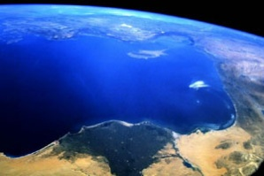
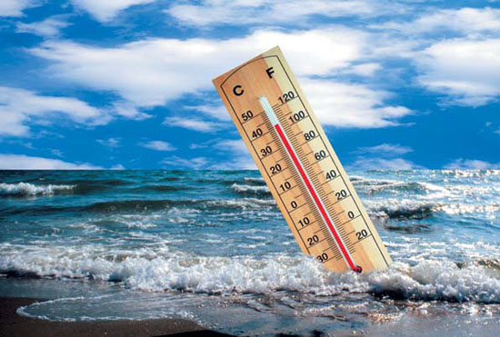
Земля – найчарівніша планета Сонячної системи
Океани і моря
Океани і моря акумулюють величезну кількість сонячної енергії, бо вода має найбільшу теплоємність, тому на материках не спостерігається різкий перепад температури.

Slide 9
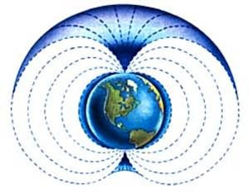
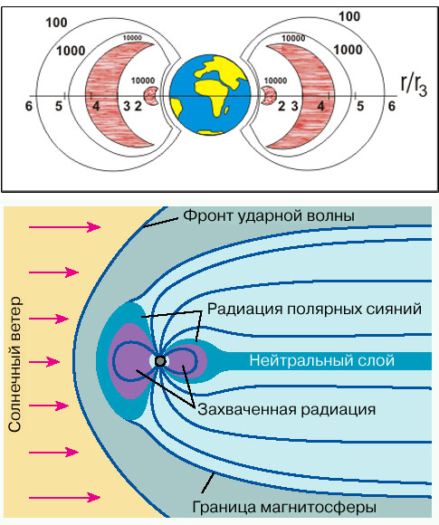
Магнітне поле Землі
Створює навколо планети на висоті понад 500 км пояси радіації.
Магнітне поле захищає життя на Землі від смертельних потоків космічних частинок.

Slide 10
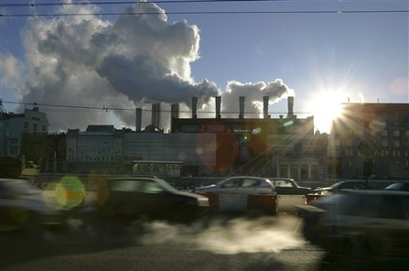
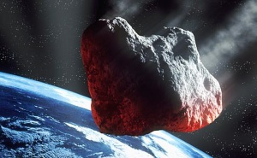
Екологічна система Землі
Екологічна система Землі перебуває у стані своєрідної стійкої рівноваги.
В минулому відбувалися екологічні катастрофи, потім наставали льодовикові періоди.
Причини зниження температури
Падіння астероїда
Виверження вулканів
Рух материків
Антропогенні фактори

Slide 11
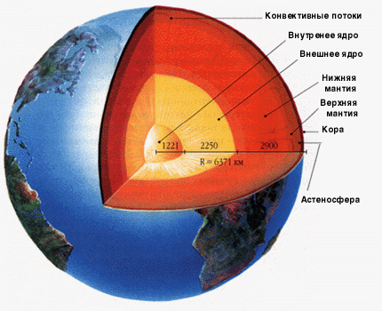
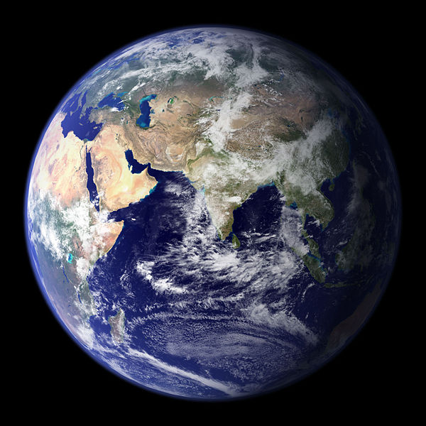
Будова Землі:
Ядро
зовнішнє
внутрішнє
Мантія
верхня
нижня
Кора

Slide 12
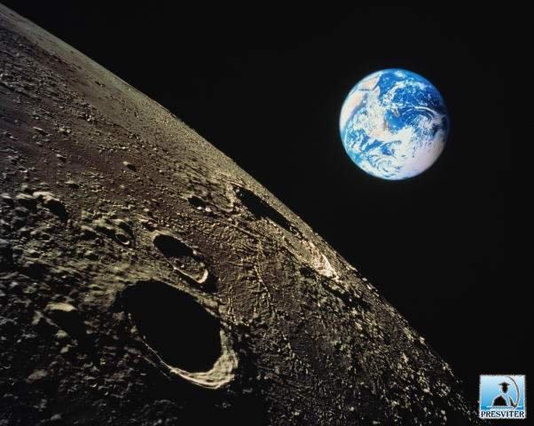
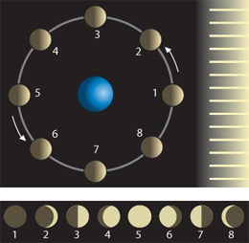
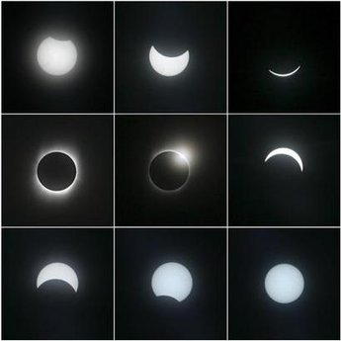
Місяць
Місяць – природний супутник Землі, де атмосфера відсутня. Він обертається навколо нашої планети і займає різна положення відносно Землі і Сонця, тому і виникають фази Місяця.
Місяць протягом 6 хвилин і 39 секунд закривав Сонце, кидаючи на Землю велетенську тінь. Наступного подібного сонячного затемнення доведеться чекати до 2123 року.

Slide 13
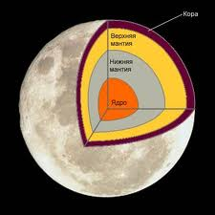
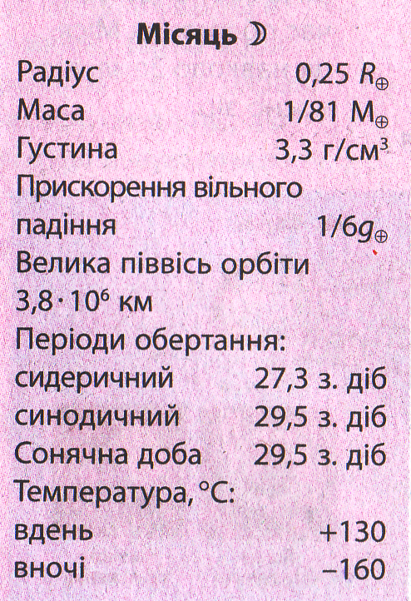
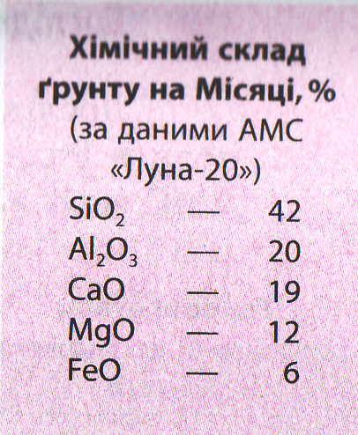
Фізичні умови на Місяці
Фізичні та хімічні характеристики Місяця

Slide 14
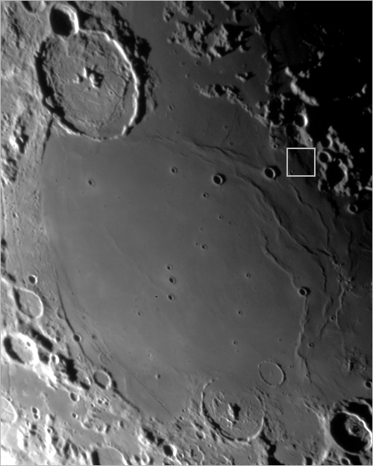
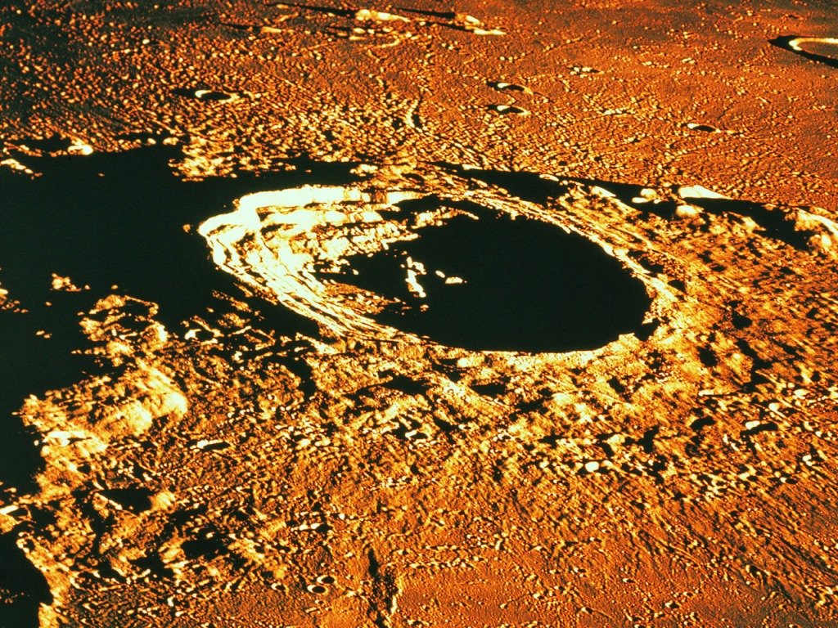
Фізичні умови на Місяці
На поверхні Місяця видно темні ділянки- моря, світлі ділянки – материки.
На світлих материках переважають кратери – круглі гори діаметром до кількох сотень кілометрів.
Кратер
Море Ясності

Slide 15
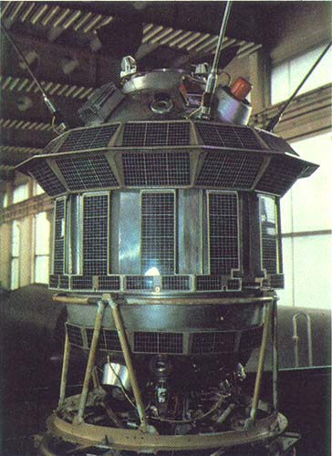
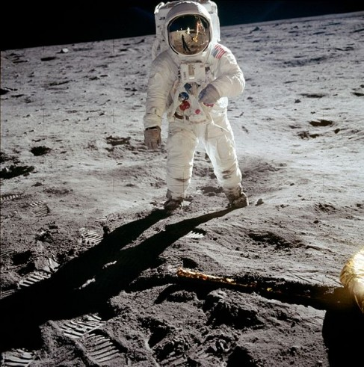
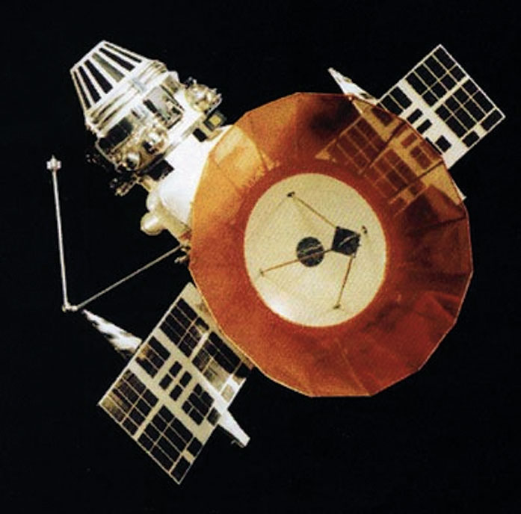
Дослідження Місяця
Вперше політ був здійснений у 1959р. в СРСР на космічному апараті “Луна-2”
1959 – “Луна-3”
1966 – “Луна-9”
1969 – “Аполлон-11”
1970 – “Луноход-1”
Дослідження показали, що поверхня Місяця вкрита реголітом (шар пилу та уламки каміння)

Slide 16
Дякуємо за увагу!
Роботу виконали
учениці 11-А класу
Черевична Ганна
Совгира Олександра

